Slide 1


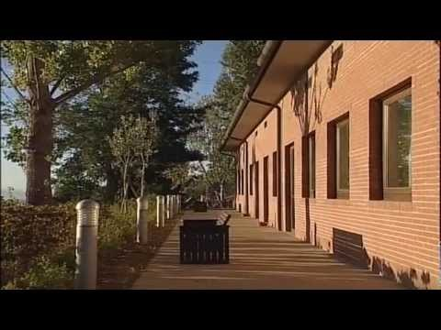

Summer School Ambasciatori e Referenti eTwinning
I micro-eventi
Seminari mirati in scuole secondarie della provincia di Pavia
Teach Meet
Scuola Internazionale di Alta Formazione SIAF
Volterra (PI) , 14 luglio 2019
Laura Gentili – Ambasciatrice Regionale Lombardia
Istituto Statale di Istruzione Superiore «F.Gonzaga» Castiglione delle Stiviere (MN) laura2gentili@gmail.com

Slide 2
Esperienze formative a confronto

Slide 3

Interventi «on-demand»
Il contributo offerto alle scuole che hanno richiesto un intervento in loco è stato calibrato sulle specifiche esigenze degli Istituti e sui destinatari:
Docenti di lingue, studenti e genitori
Docenti vari e Dirigente scolastico
L’azione di supporto è partita dall’esame di progetti realizzati da docenti neo-iscritti sulla piattaforma eTwinning come esempio di pratica «su misura»

Slide 4
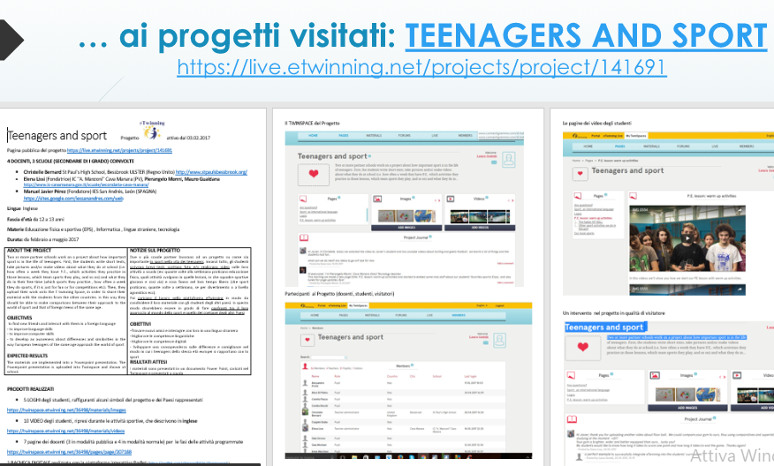

Didattica progettuale «express»
Nei seminari di formazione sono stati forniti esempi visuali pratici basati sull’osservazione dell’attività progettuale svolta, resa tangibile da schematizzazioni essenziali, al fine di valorizzare l’operato di studenti e docenti a partire dalle prime fasi di lavoro nel Twinspace ed incoraggiarne la prosecuzione «assistita» e il monitoraggio in itinere.

Slide 5
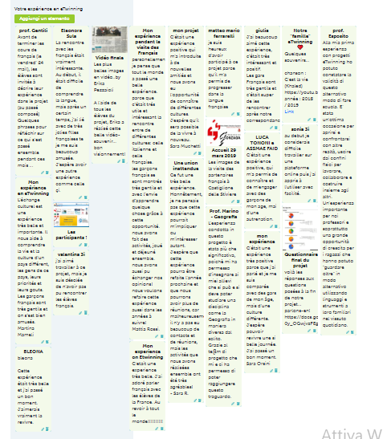
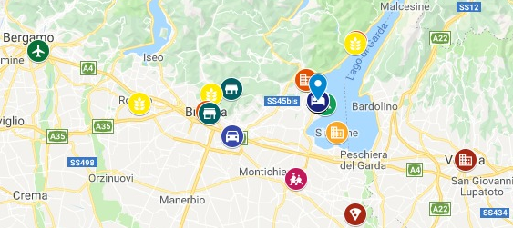
Condividere è per sempre
Anche quando gli esiti del progetto non rispecchiano le aspettative iniziali, o in caso di cambiamenti di percorso, è sempre possibile partecipare alle fasi progettuali in modo collaborativo (e di conseguenza conferire un valore aggiunto alle scelte condivise) attraverso riflessioni sull’esperienza svolta o tramite attività finali di autovalutazione sull’impatto esercitato (nel contesto territoriale e scolastico dell’Istituto di riferimento), per assicurare un’azione formativa nel tempo e migliorare nelle esperienze a venire.
Grazie per l’attenzione!

